Slide 1
Приложение «Конструктор бланков (церковных записок)»
Выполнил: Болотов Иван

Slide 2
Рождение идеи
Одной из самых сложных задач проекта для меня был выбор того, что конкретно делать) Я долго думал насчёт той задачи, которую будет выполнять моё приложение. Для этого я посмотрел несколько видео защит проектов прошлых лет, выполненных ребятами из Яндекс лицея. Было много однотипных проектов, а мне хотелось сделать что-то новое, необычное и полезное.
Мои родные часто ходят в церковь, и у кого-то из возникло ко мне предложение сделать приложение для автоматизации процесса написания церковных записок, т.к. зачастую на это тратится много времени.

Slide 3
Начало работ
Когда я начал работу, решил подумать заранее о том, как будет выглядеть моё приложение. (Картинку я вставил в описании проекта.)
Реализация UI была выполнена в QT Designer.

Slide 4
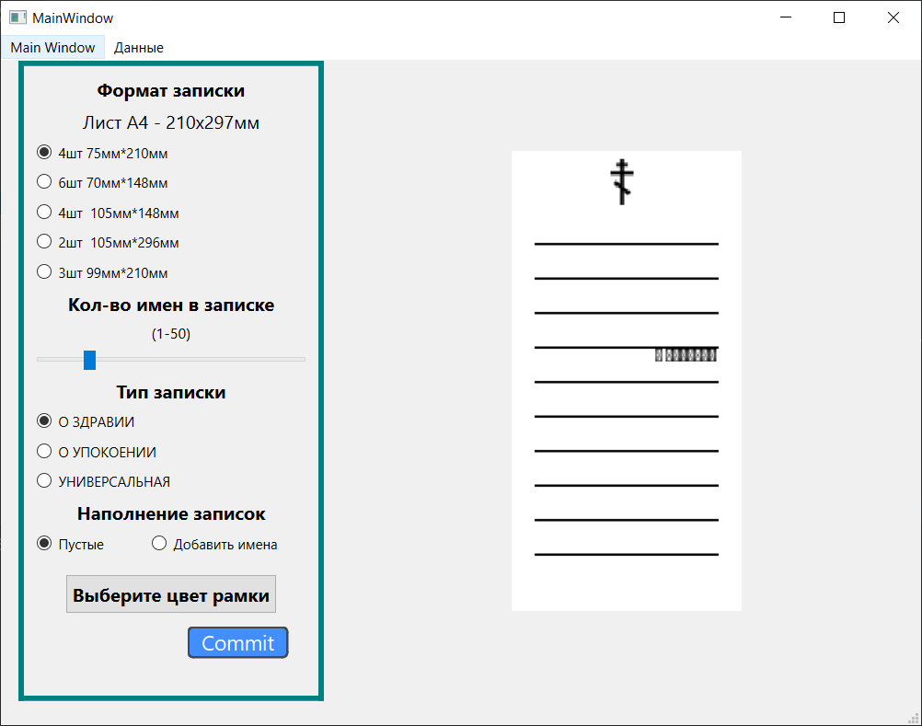
Что готово
На данный момент приложение уже умеет генерировать записки, исходя из некоторых данных, введённых пользователем, но пока не всё работает.

